Slide 1
现代密码学
Modern Cryptography
张方国
中山大学计算机学院
Office: Room 305, IM School Building
E-mail: isszhfg@mail.sysu.edu.cn
HomePage:https://cse.sysu.edu.cn/content/2460

Slide 2
第六讲 完善保密理论
安全分类
概率论与信息论基础
完善保密的定义和性质
Shannon定理与一次一密
乘积密码

Slide 3
安全分类
计算安全
可证明安全
无条件安全

Slide 4
Computational Security
如果使用最好的算法攻破一个密码体制需要至少N次操作，这里的N是一个特定的非常大的数字，我们可以定义这个密码体制是计算安全的。
没有一个已知的实际的密码体制在这个定义下可以被证明安全。
人们经常经过几种特定的攻击类型来研究计算上的安全性。对一种类型的攻击是安全的，并不表示对其他类型的攻击是安全的。

Slide 5
Provable Security
将密码体制的安全性归结为某个经过深入研究的数学难题。
这种途径只是说明了安全和另一个问题是相关的，并没有完全证明是安全的。
这和证明一个问题是NP完全的有些类似：证明给定的问题和任何其他的NP完全问题的难度是一样的，但没有完全证明这个问题的计算难度。

Slide 6
Unconditional Security
对攻击者的计算量没有限制。即使提供了无穷的计算资源，也是无法被攻破的。
讨论安全性时，与攻击类型（手段）有关
惟密文攻击下无条件安全的密码体制是存在的。

Slide 7
概率论
S: 概率空间 （任意的固定的点集）
x∈S：样点。
E：事件，它是S的一个子集。
传统概率的定义是由法国数学家拉普拉斯 ( Laplace ) 提出的：假设一个试验从n个等可能的点中选出一个点而且每个实验必须选出一个点。令m是组成事件E的点的数目。那么m/n我们就称作事件E发生的概率。
英国逻辑学家约翰·维恩 (1834-1923 ) 和奥地利数学家理查德 ( Richard Von Mises 1883-1953 ) 提出建立在频率理论基础上的统计概率：假设在相同的条件下进行n 次试验，其中E发生的次数是m，如果在n充分大时， m/n趋于稳定。那么m/n我们就称作事件E发生的概率。（极限）

Slide 8
概率的严格定义
设E是随机试验，Ω是它的样本空间。对于E的每一事件A赋于一个实数，记为P(A)，称为事件A的概率。这里P(·)是一个集合函数，P(·)要满足下列条件：
（1）非负性：对于每一个事件A，有P(A)≥0;
（2）规范性：对于必然事件S，有P(S)=1;
（3）可列可加性：设A1，A2……是两两互不相容的事件，即对于i≠j，Ai∩Aj=φ，（i,j=1,2……），则有P（A1∪A2∪……）=P（A1）+P（A2）+……

Slide 9
基本性质
1、确定事件：概率空间本身就是一个事件。
2、不可能事件：永远都不可能发生的事件。
3、 Prob [E]∈[0,1]
4 、事件之间的关系： 包含，和事件，积事件，差事件，补事件。

Slide 10
基本运算
1、Prob [E∪F] = Prob [E]+ Prob [F] - Prob [E ∩ F]
2、 ∪_{i}E_{i}=S， E_{i}∩ E_{j}=Ø，则 ∑_{i}Prob [E_{i}]=1
3、条件概率：在E发生的前提下，F发生的概率
Prob[F|E]= Prob [E ∩ F]/ Prob [E]
4、独立事件：如果Prob[F|E]= Prob [F]，称E、F为独立事件。
5、全概率公式： ∪_{i}E_{i}=S， E_{i}∩ E_{j}=Ø，那么任何事件A
Prob[A]= ∑ _{i} Prob [A| E_{i}] Prob [E_{i}]

Slide 11
随机变量和概率分布
离散随机变量和其分布函数
1、一个离散随机变量定义在一个离散的样本空间上的函数，它是一个试验的某个数字表示结果。
2、令S为离散空间，X为随机变量。那么X的离散分布函数就是一个由S R的离散值的映射：
Prob [X=x_{i}]=p_{i}
P_i>=0;
\sum_{i=1}^{#S} p_i=1
均匀分布，二元分布

Slide 12
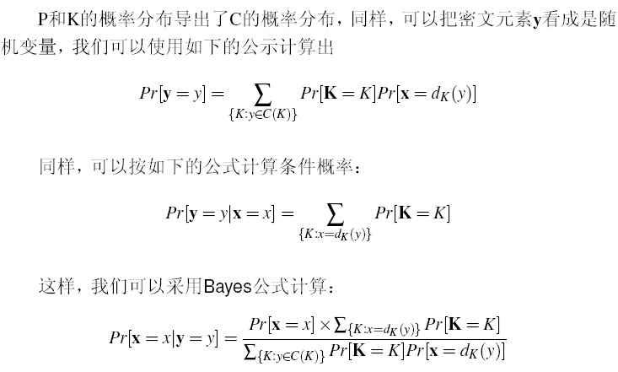

(P,C, K, E, D)是一个特定的密码体制

Slide 13
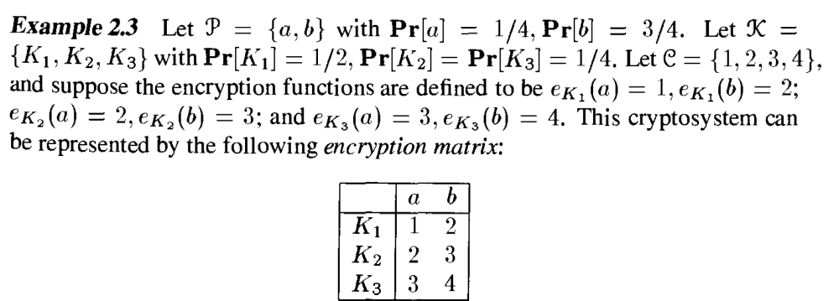
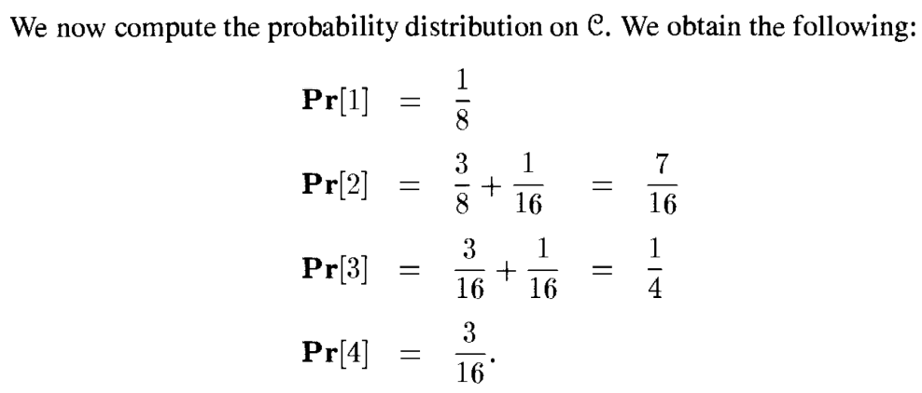
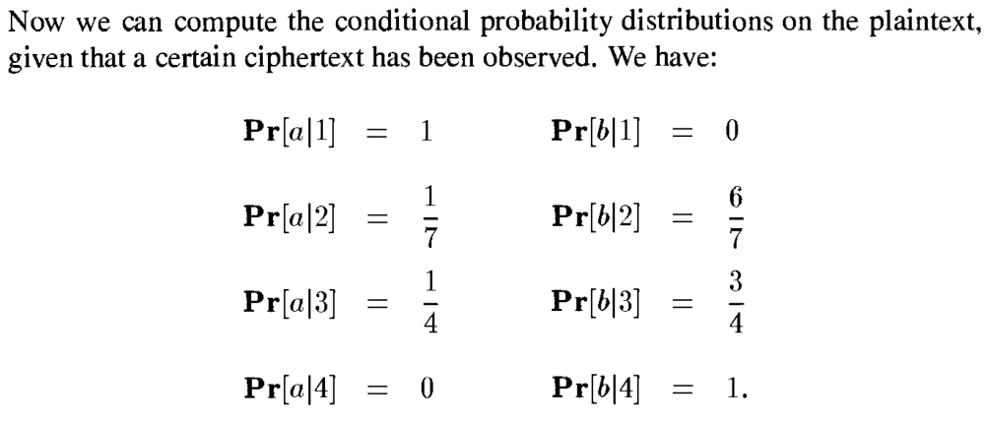

Slide 14
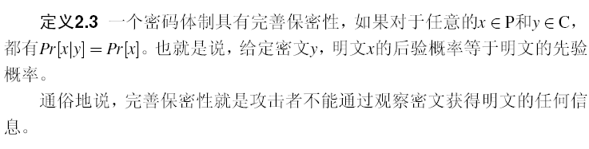
完善保密的定义

Slide 15
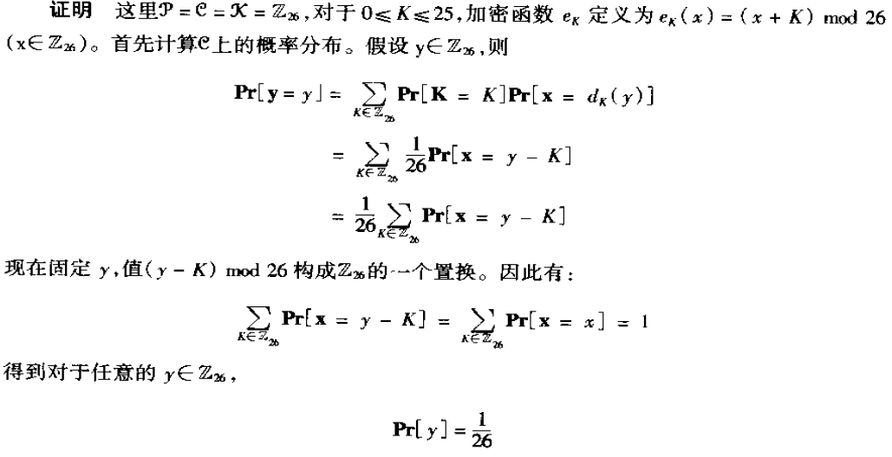

Slide 16
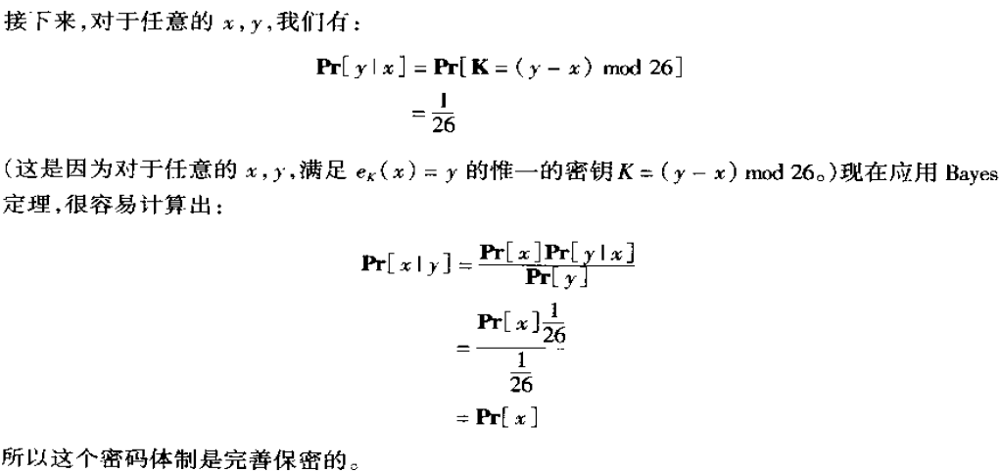

Slide 17

Shannon定理
“<=”，当这两个条件成立时，类似于上面的定理的证明，可以得出这个密码体制是完善保密的。
“=>”的证明：

Slide 18
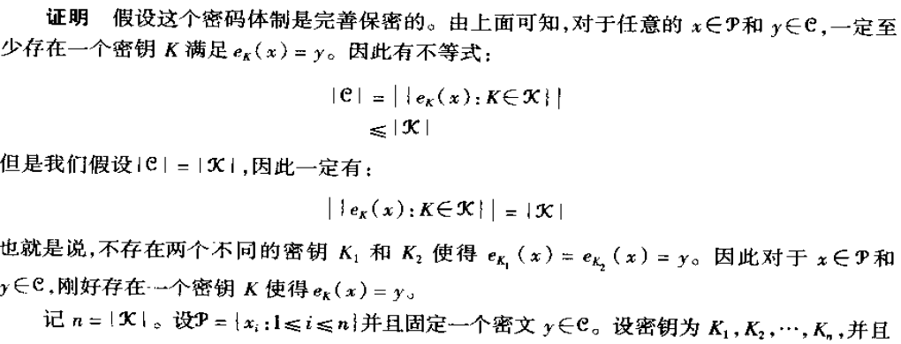
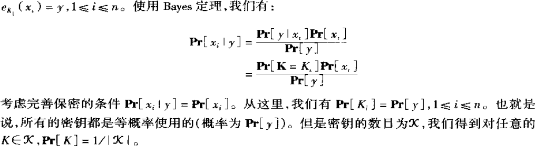

Slide 19
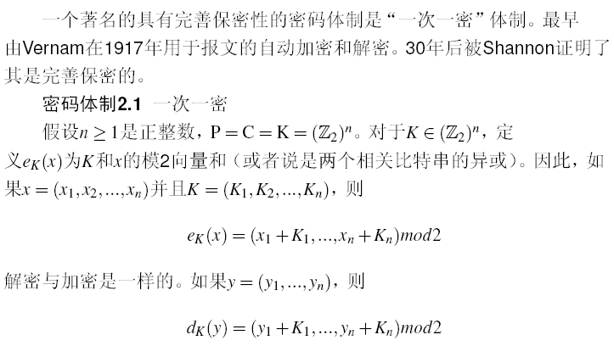
一次一密

Slide 20
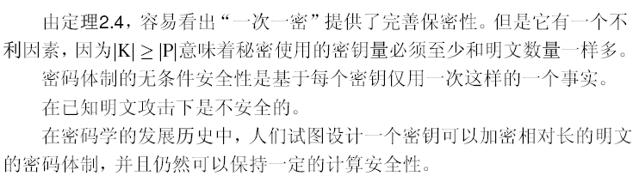
一次一密

Slide 21
使用完善保密的加密方案是不必要的。
只要在实践上是不可破译的密码方案就可以实用了：
如某方案在200年内，使用最快的可用的超级计算机，也不能以大于10^{-30}的概率攻破。

Slide 22
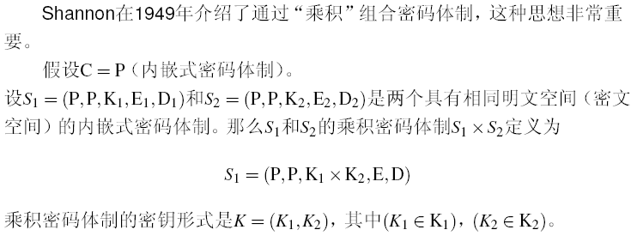
乘积密码

Slide 23
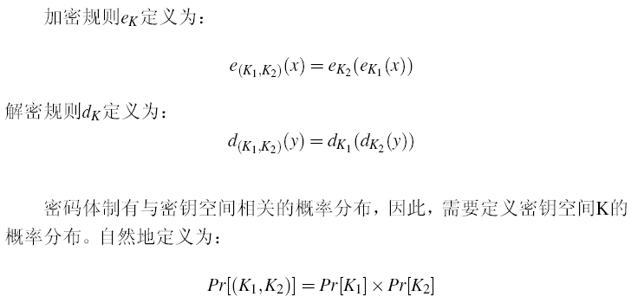
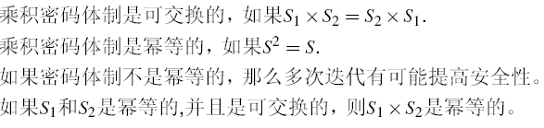

Slide 24
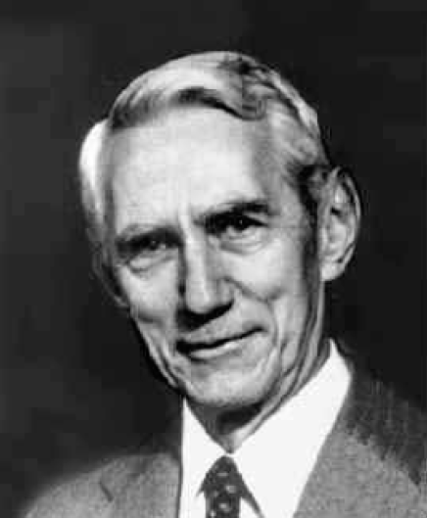
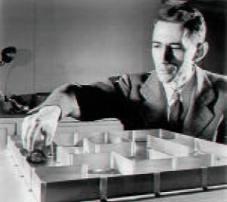
信息论与密码学
Claude Shannon was born on April 30, 1916 in the town of Gaylord, Michigan.
By the 1980's, Shannon began having problems with his memory and he was later diagnosed with Alzheimer's disease.
In his final years he was “good-natured as usual” and enjoyed daily visits with his wife, Betsy.Eventually his body failed and he passed away in February 2001.
A Mathematical Theory of Communication.
Bell Syst. Tech. J.,27:379-423, 1948
Communication Theory of Secrecy Systems.
Bell Syst.Tech. J., 28:
656-715,949

Slide 25
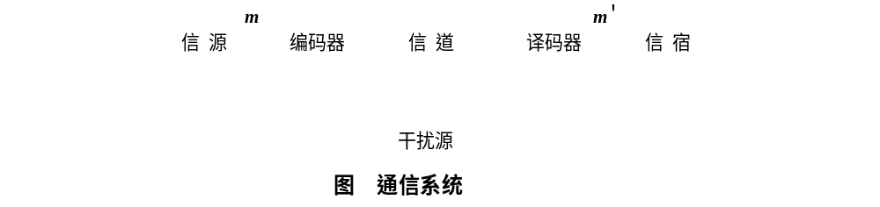
信息论与密码学
通信系统与密码系统。消息的加密与破译和信息论密切相关。
通信系统：用信息论观点研究存在随机干扰时通信系统中的信息传输问题[Shannon在1948年发表的“通信的数学理论”] 。在有扰条件下，发送的消息m在噪声干扰下变为m’，一般m’≠m。接收者的任务是从收到的m试图恢复原来的消息。为了使这成为可能，发送者常常要对消息进行编码，按一定规则增加一些多余数字，以便在出错时使接收者能对其进行检测或纠正。

Slide 26
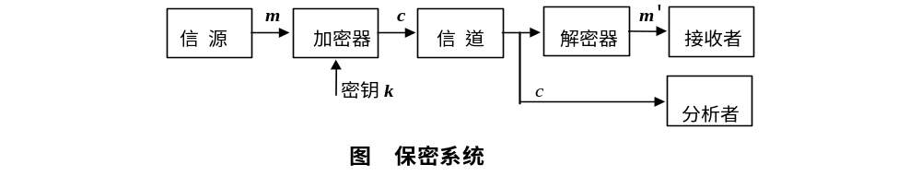
信息论与密码学
密码系统：对消息m的加密变换的作用类似于向消息注入噪声。密文c就相当于经过有扰信道得到的接收消息。密码分析员就相当于有扰信道下原接收者。所不同的是，这种干扰不是信道中的自然干扰，而是发送者有意加进的，目的是使窃听者不能从c恢复出原来的消息。[Shannon1949年发表的“保密系统的通信理论”]。用信息论的观点对信息保密问题作了全面的阐述。信息论成为研究密码学和密码分析学的一个重要理论基础，宣告了科学的密码学信息理论时代的到来。

Slide 27
不确定性和信息量
随机事件的一个特性就是不确定性。比如说Alice成绩优异，则预测她保研的概率是很大的。然而预测密码学考试的第一道题是什么，则非常困难。也就是说，其非确定性要高的多。所以对生活中的事件，如何去度量这个不确定性？
“不确定性”和“信息量”有着重要的关系。比如说，某人在一个晴朗的天气宣布“现在没有下雨”，这多半引不起别人的兴趣（其确定性非常大）。但是，有人宣布发现了“黎曼猜想”的证明，这将引起整个数学界的轰动。
（大家都要关心其真伪，并进行验证）。所以，事情的不确定性越大，其信息量也越大。
信息量不是一成不变的。对不同的对象，在不同的时间都是发生变化的。

Slide 28
信息量和熵
信息量和熵
自信息量： I(x_{i})=－log_{a} p_{i}
离散集合X={x_{i} , i=1, ... , n}， p(x_{i} )≥0是x_{i} 出现的概率。
◆ 事件x_{i}出现给出的信息量。
◆ 事件x_{i} 出现的可能性大小，也是为确定事件x_{i}的出现所必须付出的信息量。
◆ 信息量的单位
a=2时为比特(bit) 。它表示两个等可能事件集中，一个事件出现给出的信息量。
a = e为奈特(nat)，a=10时为铁特(Tet)。
1 bit=0.693 nat=0.301 Tet。

Slide 29
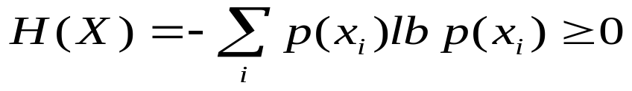
平均自信息量：
集X中事件出现给出的信息的统计平均值，为集X的熵(entropy)。lb:=log_b
◆ 表示X中出现一个事件平均给出的信息量，
◆ 集Ｘ中事件的平均不确定性(average uncertainty)，
◆ 确定集X出现一个符号必须提供的信息量。

Slide 30
熵的性质：
联合熵：
条件熵

Slide 31
Huffman编码与熵
1951年， Huffman和他在MIT信息论的同学需要选择是完成学期报告还是期末考试。导师Robert M. Fano给他们的学期报告的题目是，寻找最有效的二进制编码。
1952年，David A. Huffman发表了A Method for the Construction of Minimum-Redundancy Codes一文，它一般就叫做Huffman编码。
“Huffman编码” 又称“熵编码法”，用于数据的无损耗压缩。
（自学）

